Slide 1
Главное
меню

Slide 2
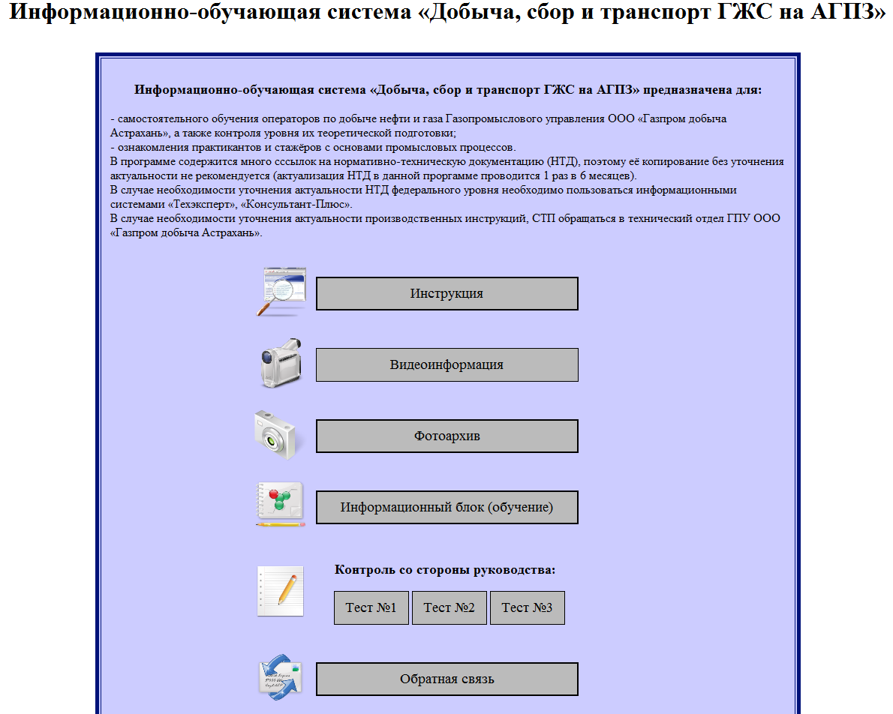
Инструкция по работе с программой
Обзор Астраханского промысла
Архив фотоматериалов
Обучающая часть программы
Проверка знаний
Контактная информация

Slide 3
Обучающий модуль

Slide 4
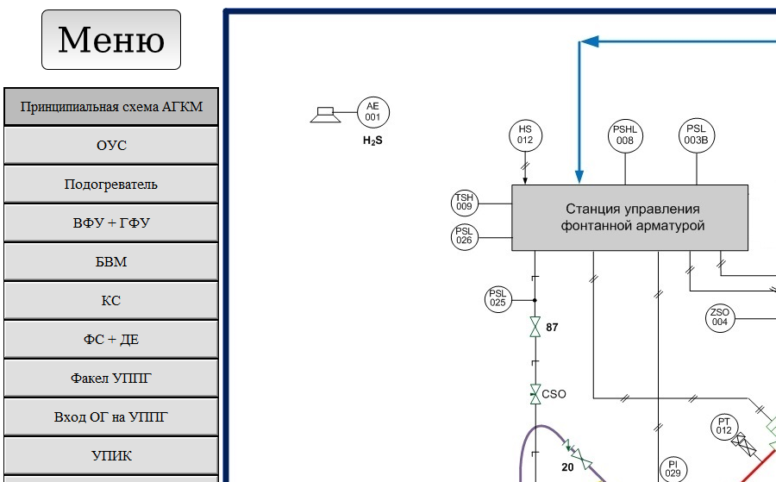
Элементы выбранной схемы являются активными. При наведении курсора мышки на объект, всплывает окно краткой об объекте справки
Перечень технологических схем
Выбранная схема содержащая активные элементы

Slide 5
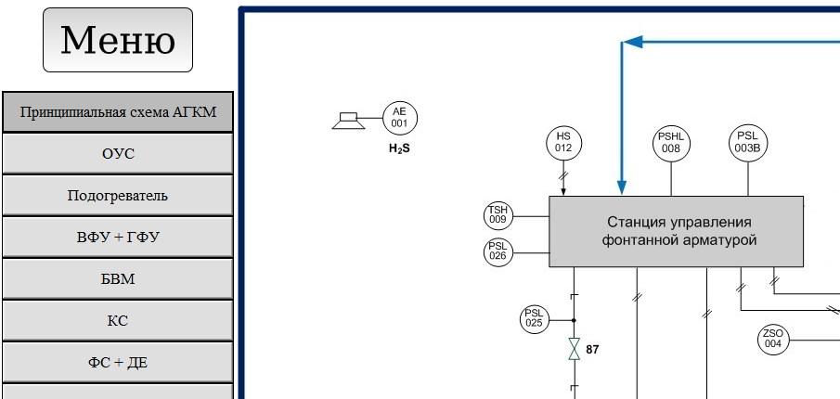
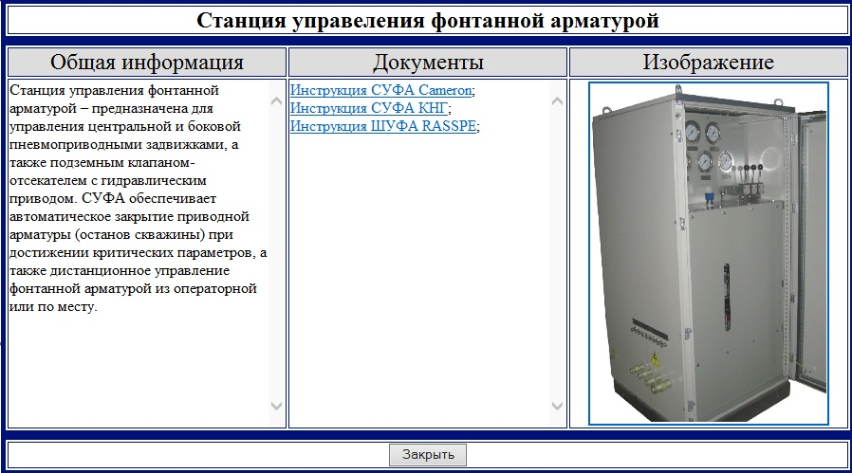
При нажатии мышкой на выбранном объекте, всплывает окно полной информации об объекте

Slide 6
Окно полной информации содержит следующие блоки
Общую информацию об объекте в текстовом виде
Ссылки на нормативно-техническую документацию
Фото или видео объекта

Slide 7

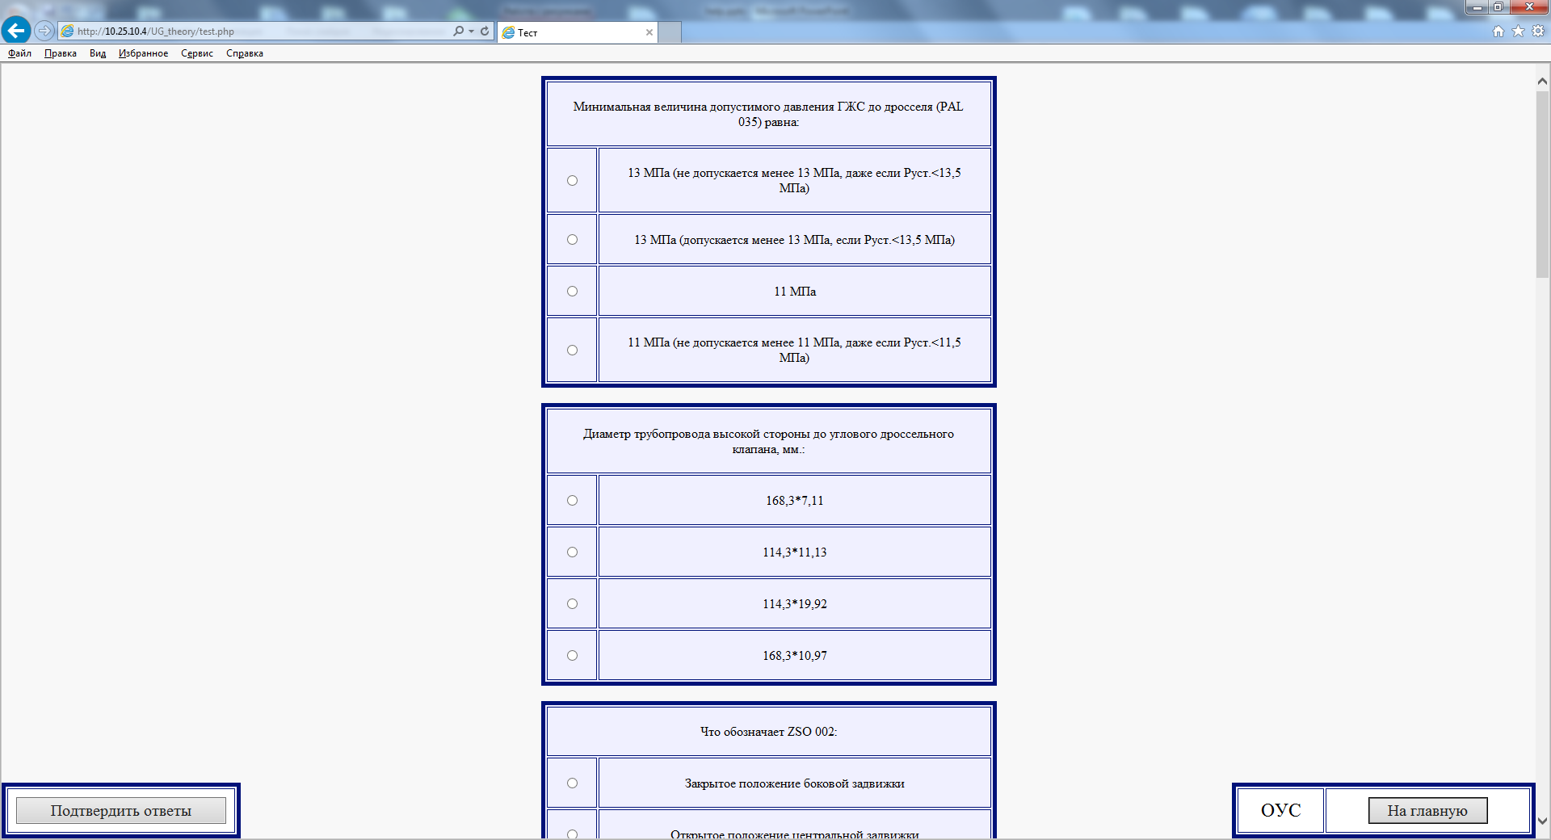
В нижней левой части схемы имеется кнопка проведения тестирования для самопроверки изученного материала

Slide 8
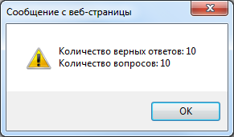

По завершению тестирования можно объективно оценить уровень подготовки обучающегося

